Slide 1
第一週
資料探勘Data Mining
Overview
吳志成
慈濟科技大學 資訊科技與管理系 助理教授

Slide 2
議程Agenda
1.什麼是:資料探勘Data Mining ?
2.為什麼需要它 ?
3.應用在什麼場域Field ?
4.使用工具 ?
5.具體功能?
6.使用技術(常用演算法)?
7.執行程序 ?
目前國內的資料探勘人員工作領域大致可分為三類 https://reurl.cc/ZWerzQ

Slide 3
1.什麼是:資料探勘Data Mining ?
資料探勘又稱為「資料挖掘」或者「數據挖掘」。英文是 Data Mining 或 KDD ( Knowledge-Discovery in Databases)。意即為從資料中挖掘出需要資訊
它是一個跨領域的學科，使用的方法的方法包括統計學、機率、機器學習、資料庫和其它科學、……。
目的:在資料庫中發掘有價值的資訊，轉化成可以理解的資訊，提供未來決策使用。
資料探勘是一個系統性的「資料庫知識發現」的流程，包含資料蒐集、資料預處理、建模/資料分析、推論、解釋、視覺化
資料探勘的實務工作是以半自動化、或自動化分析大規模的資料，以提取未知的、有價值的潛在資訊。
MSSQL、Oracle、MySQL、PostgreSQL、Excel

Slide 4
2.為什麼需要它 ?
1.資料=>資訊=>決策
  產出/提供數據、表格、圖表、資料視覺化
      Power BI、Tableau
      瞭解問題/事情全貌
2.賣場產品佈置
3.線上分析處理OLAP (Online analysis Processing)
4.分群
5.分類
  預測Prediction
  預測連續值(Value)

Slide 5
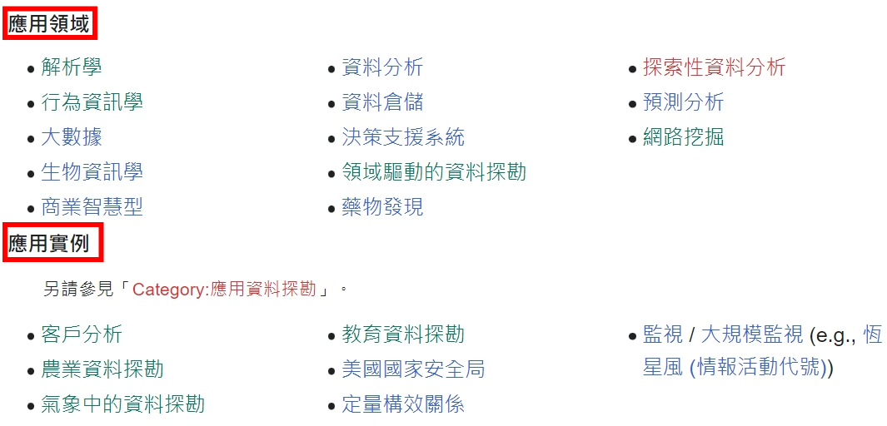
3.應用在什麼場域Field ?
維基百科: https://reurl.cc/E1K7G1
資料探勘6大主要功能與應用 https://reurl.cc/GA47LW

Slide 6
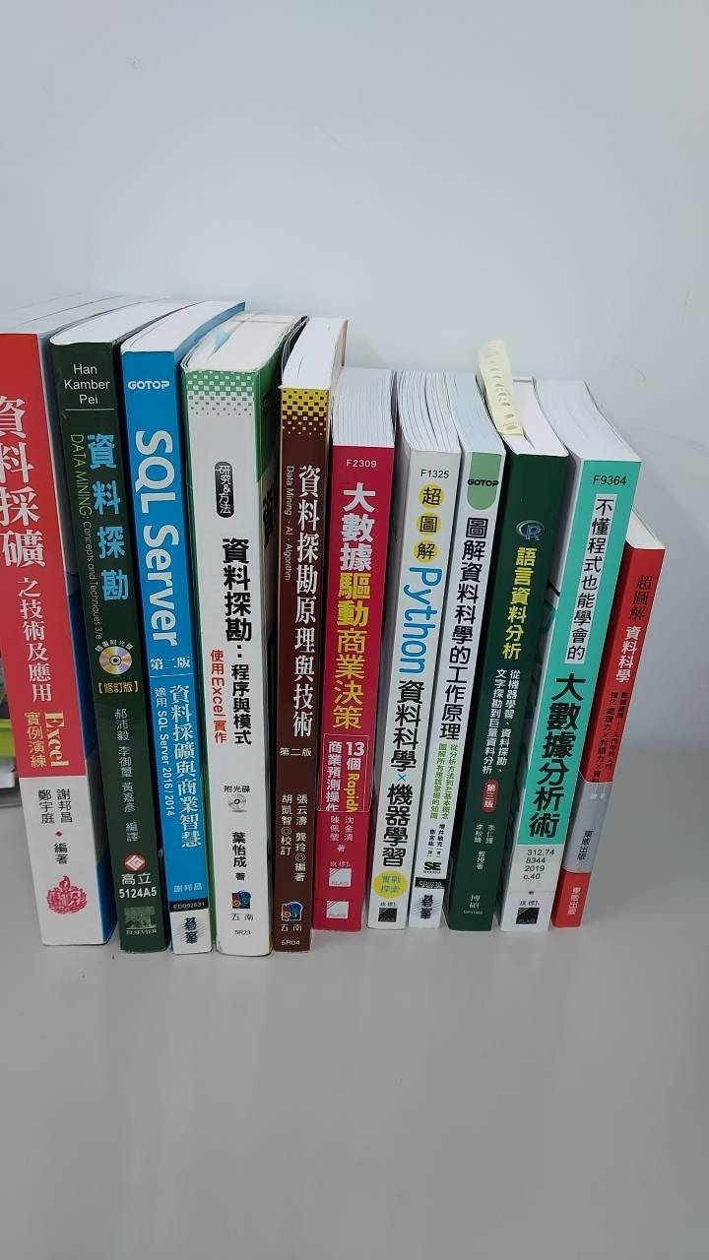
4.使用工具
資料探勘工具:
SPSS、SAS、 RapidMinar、 SQL、 Excel 、 WEKA
-
R語言、Python : Google Colaborator, VS Code
資料視覺化工具:
1.Python資料視覺化套件
  Matplotlib、Seaborn和Bokeh
2.Tableau、PowerBI、FineBI、FineReport

Slide 7
使用Kaggle學習網站
老師這學期的資料探勘，暫時不教大家rapidminer這個套裝軟體
改使用Kaggle，上google打入Key word就有
它是一個開放免費的平台，上面有你想得到的資料都有，不只文字資料也有影像(圖片)資料
找到你要的資料，上面會有已經寫好的範例程式
(大部份都是python寫的，都可以直接執行）Google colab、VS Code
可以產生各種分析的圖表，必須要會解釋那些圖表代表的數據意義
你也可以改寫那些程式，產生你認為更有用的圖表及數據資訊
本學期目標:
1.會完熟的使用此網站 2.會蒐尋相似的專案 3.會執行程式
4.看得懂程式 5.會修改程式 6.會解釋產出圖表的數據意義
最終目標:
1.產加競賽Competition 2.成為專家Expert
是一個很棒的平台，值得大家多花時間在上面學習
註:大多數課本都以 鐵達尼號Titanic災害的預測生還率為範例說明

Slide 8
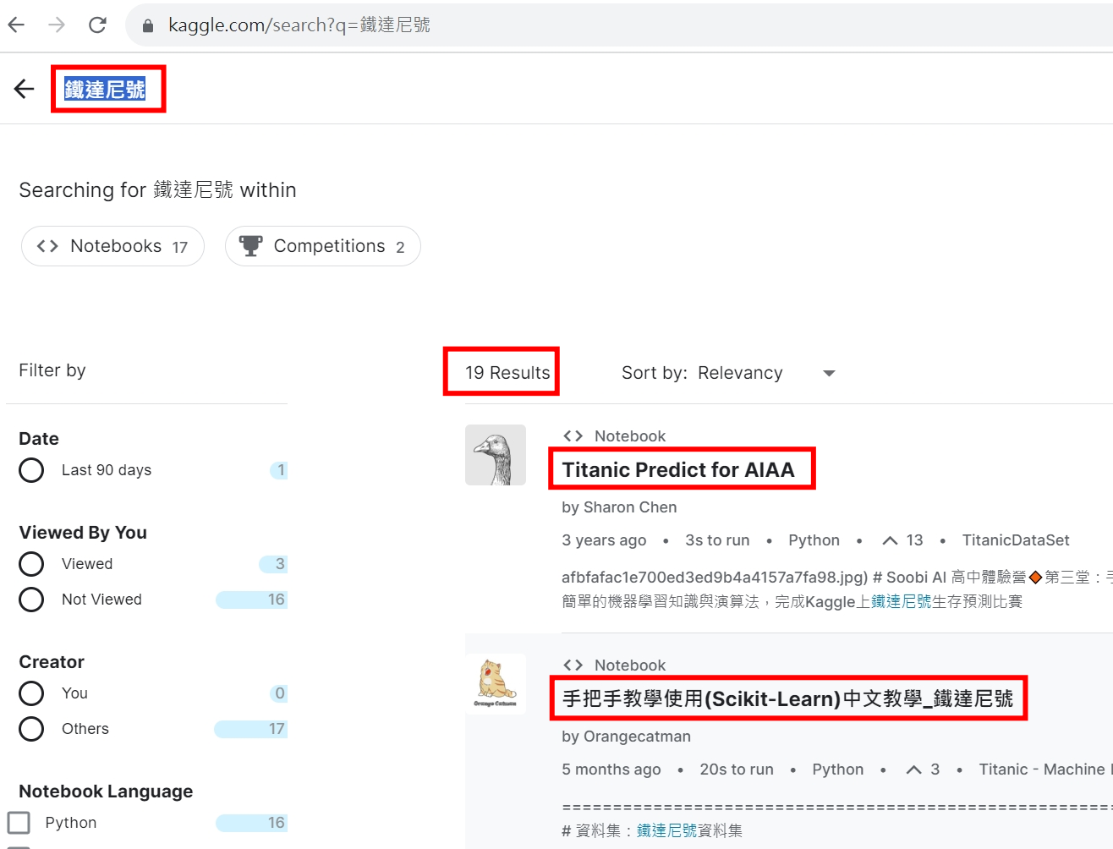
在kaggle平台上搜尋

Slide 9
5.功能 1/2
1.分群/同質分組(clustering)： 將異質母體中區隔為較具同質性之群組(clusters)，同質分組相當於行銷術語中的區隔化(segmentation)，但是此時假定事先未對於區隔加以定義，而資料中自然產生區隔。
2.分類(classification)： 依分析對象的屬性分門別類加以定義，建立類組(class)。
3.關聯分析(association rule/grouping)： 從所有物件中決定將哪些相關物件放在一起。
4.預測(prediction)： 依對象屬性之過去觀察值來推估該屬性未來之值。
5.推估(estimation)： 依既有連續性數值之相關屬性資料，獲得某一屬性未知之值。
資料挖掘功能(分類) https://reurl.cc/dDnXgk

Slide 10
5.功能 2/2
6.描述(description)：有時，資料挖掘的目的只是簡單的描述在這複雜的資料庫中，到底發生了什麼？透過這種方式，能夠對客戶、產品以及流程有更多的認識。一個詳盡的顧客行為描述，通常能帶來更多行為的解釋，描述可以讓我們知道該從何處著手去解釋這些現象。像購物籃分析就是屬於敘述性的技術，而像是類神經網路，就完全無法提供任何敘述性的資訊。

Slide 11
6.常用的資料探勘技術
1.資料分群：
  根據原始資料將其分為數個群，新的資料進來時依據它與群心的距離給予一線人員提供建議。
2.迴歸分析：
  產出的預測值是一個連續性的數值
3.關聯分析：
  分析數據庫中各資料彼此相依的機率，常被用作分析公司各產 品同時被購買的關聯，又稱為購物籃分析。
4.決策樹：
  根據特定對象之屬性，觀察過去的行為或是歷史資料，推估其未來的可能性。
5.類神經網路：
  將資料的特徵透過電腦進行類似腦與神經的處理技術，再將結果作不同的呈現。
五種功能與使用的技術 https://reurl.cc/gD4L7z

Slide 12
資料探勘技術概分為以下兩類
1.非監督式資料探勘(Unsupervised Data Mining)：
  不提供: 正確答案
  分群
  目的為從資料中發現規則，供使用者參考採用
2.監督式資料探勘(Supervised Data Mining)：
  提供: 正確答案
  分類(預測)
  發展模型建立某一特定目標變數與其他變數間的關聯性

Slide 13
7.執行程序

Slide 14
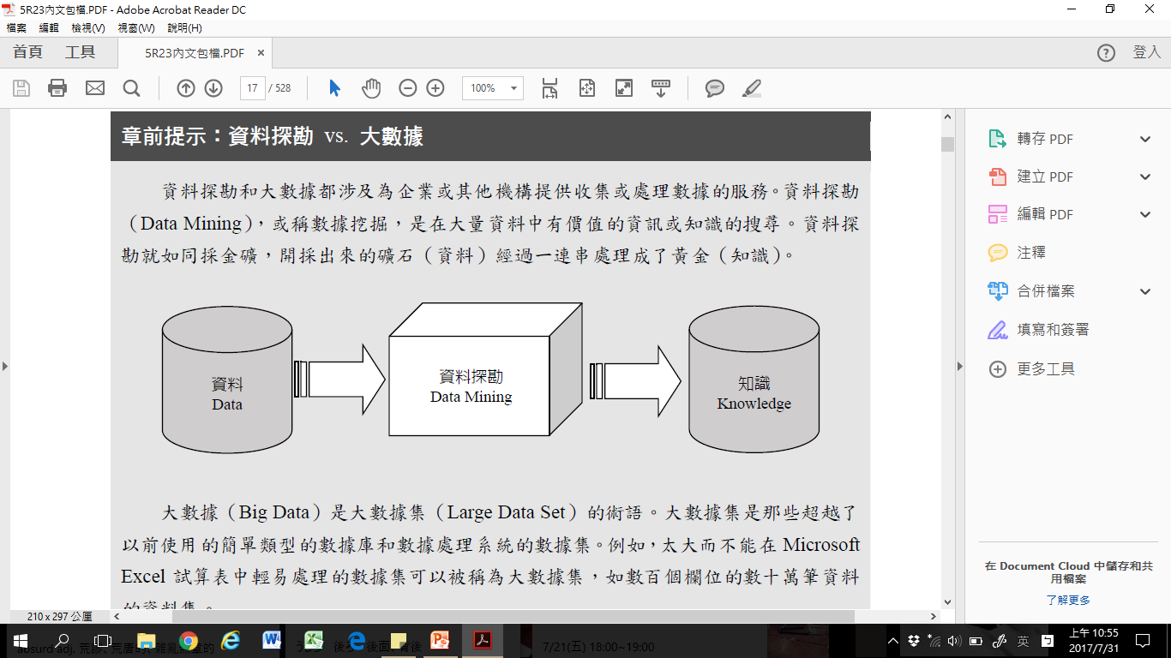
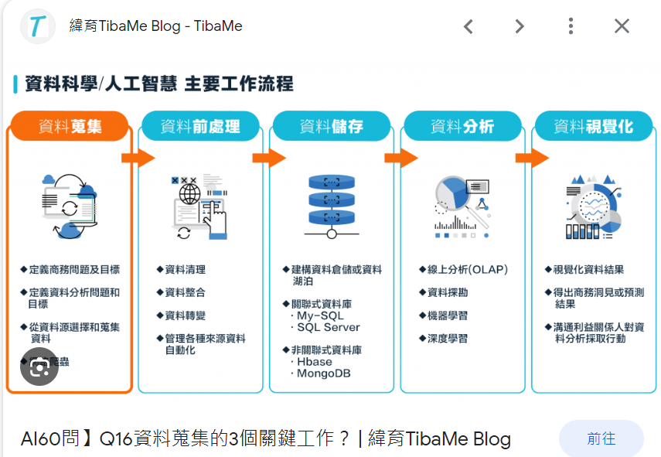
資料探勘流程procedure 1/3

Slide 15
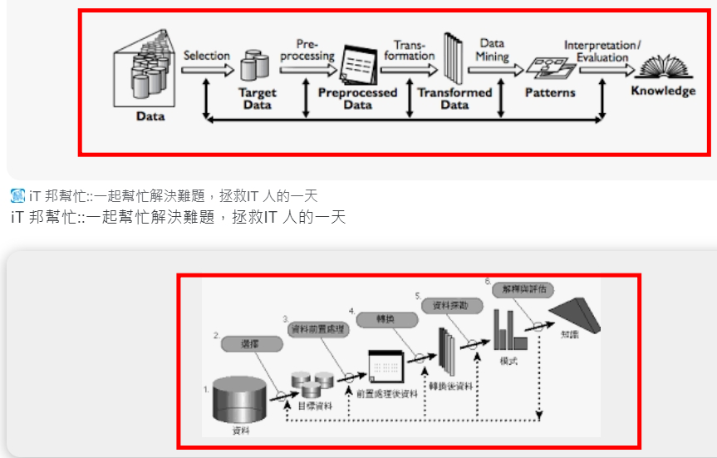
資料探勘流程procedure 2/3
參考資料: Data Mining 6階段 https://reurl.cc/11voEX

Slide 16
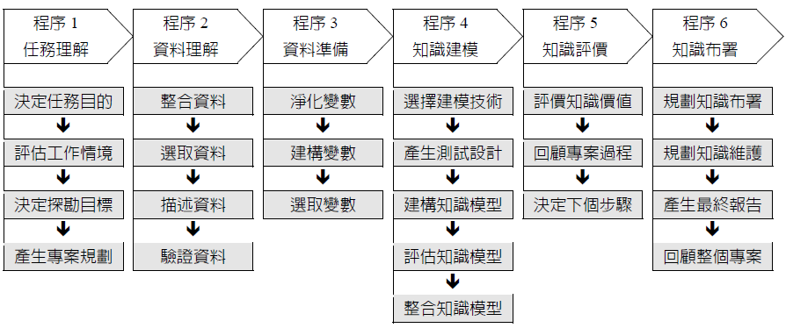
資料探勘流程procedure 3/3
清楚主管期望、想解決的問題
我們有足夠的資料嗎?可以取得嗎?
從今天開始留資料可以嗎?
圖 2-1 資料探勘的程序

Slide 17
多上網搜索/閱覽(保持好奇心)
線上闡述資料探勘的網頁很多
  範例https://yijutseng.github.io/DataScienceRBook/datamining.html
善加使用線上資源:
W3school
ewant 育網開放教育平台
Kaggle
Youtube
不懂的多上網搜尋資料知識/主動找資源

Slide 18
其他(保持好奇心)
各式sensor的原理
  體重機、體溫計、溫度開關原理
Radio
  電磁波
  訊號損耗
微波爐
冷氣機
各式sensor的原理 (體重機、體溫計、溫度開關原理)

Slide 19
多媒體製作
程式設計
Programer
主機管理員
資訊安全
工程師
系統分析師
System Analyst
硬體工程師
韌體工程師
IT人員 Information Technology
專案經理
Project Manager
系統工程師
資料分析師
資料科學家
網路工程師
AI工程師
資訊安全
ISO27001稽核員
資料庫管理員
物聯網IOT(Internet of Thing) 、資料視覺化power BI、遊戲Game 、機器人Robot、VR、AR、MR 、XR 、雲端運算Cloud Computing 、大數據分析Big Data Analysis、資料探勘Data Mining、無人駕駛、無人機drone/unmanned 、通訊Communication

